Slide 1
МОЛОДІЖНА РАДА
ПРИ ХМЕЛЬНИЦЬКІЙ ОБЛАСНІЙ
ДЕРЖАВНІЙ АДМІНІСТРАЦІЇ

Slide 2
СКЛАД МОЛОДІЖНОЇ РАДИ

Slide 3
СКЛАД МОЛОДІЖНОЇ РАДИ
ПРЕДСТАВНИКИ МІСЦЕВИХ МОЛОДІЖНИХ РАД
ПРЕДСТАВНИКИ ГРОМАДСЬКИХ ОРГАНІЗАЦІЙ
ПРЕДСТАВНИКИ УЧНІВСЬКОГО ТА СТУДЕНТСЬКОГО САМОВРЯДУВАННЯ

Slide 4
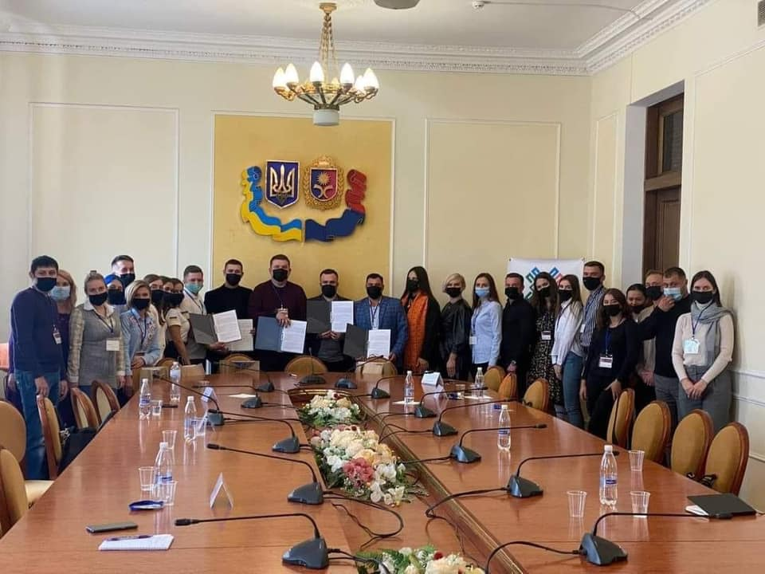
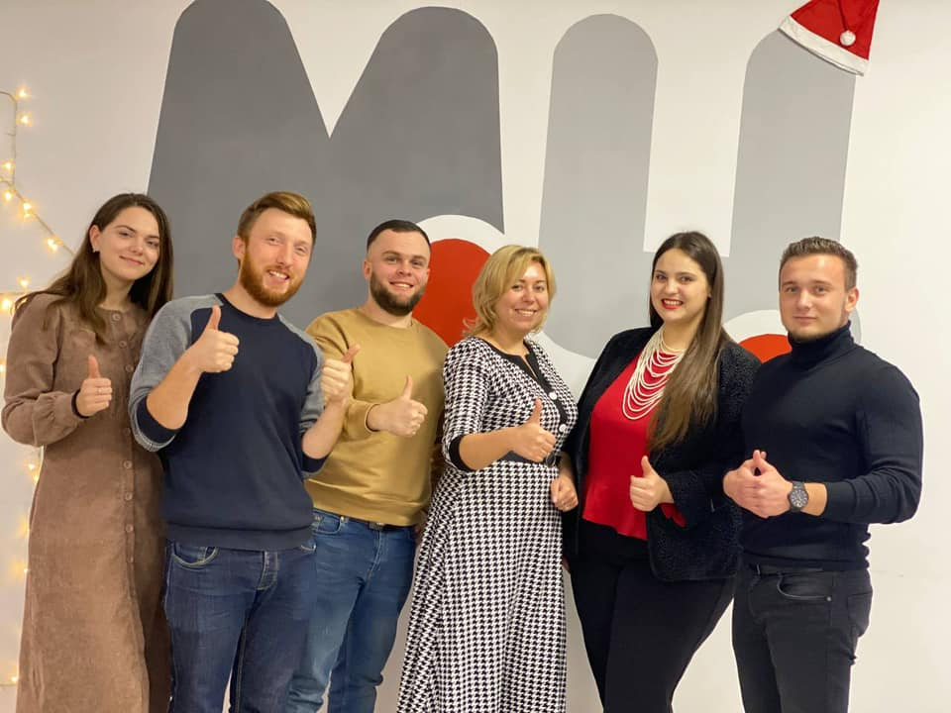
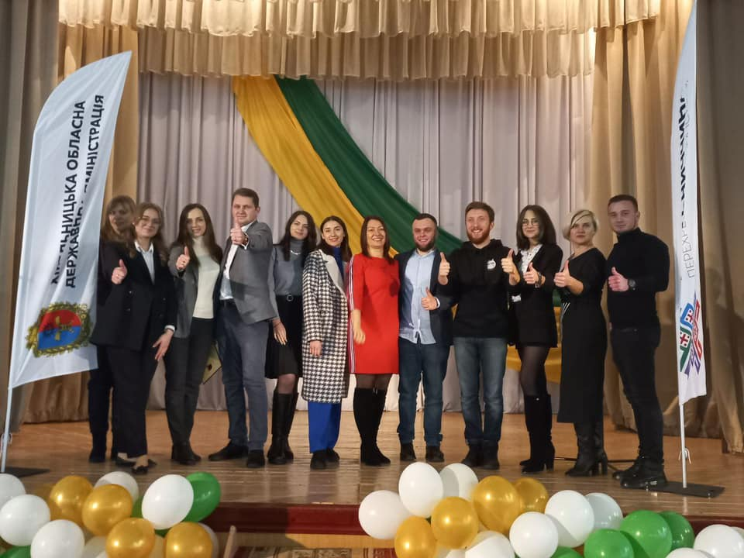
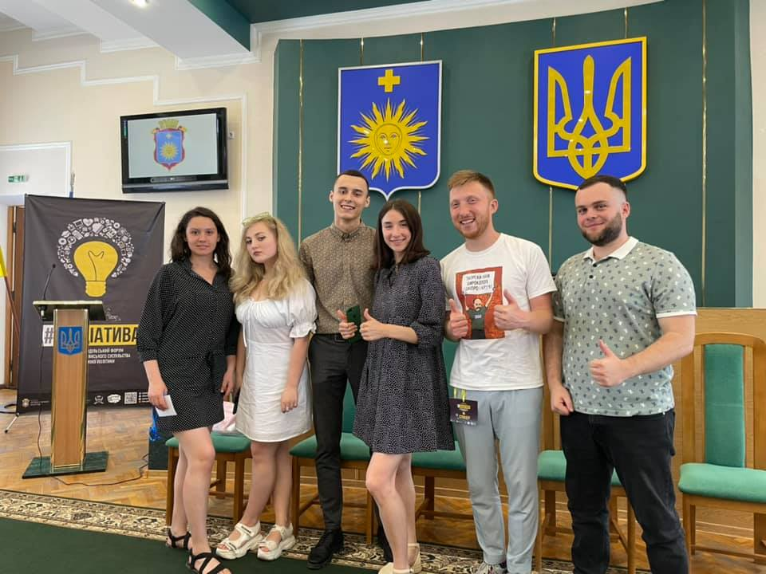
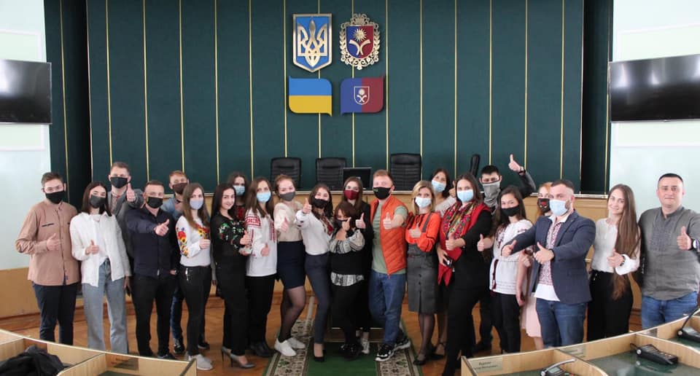
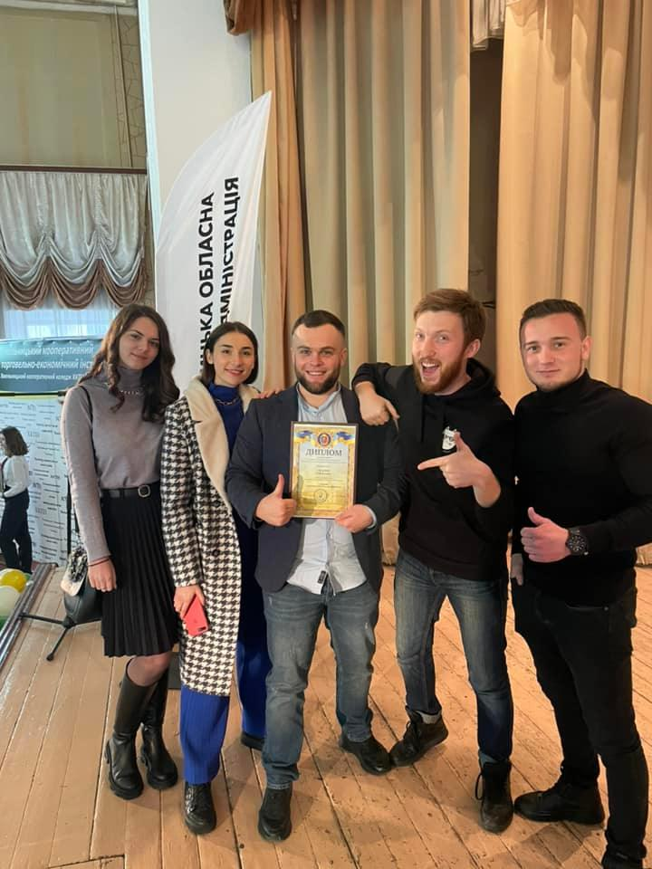
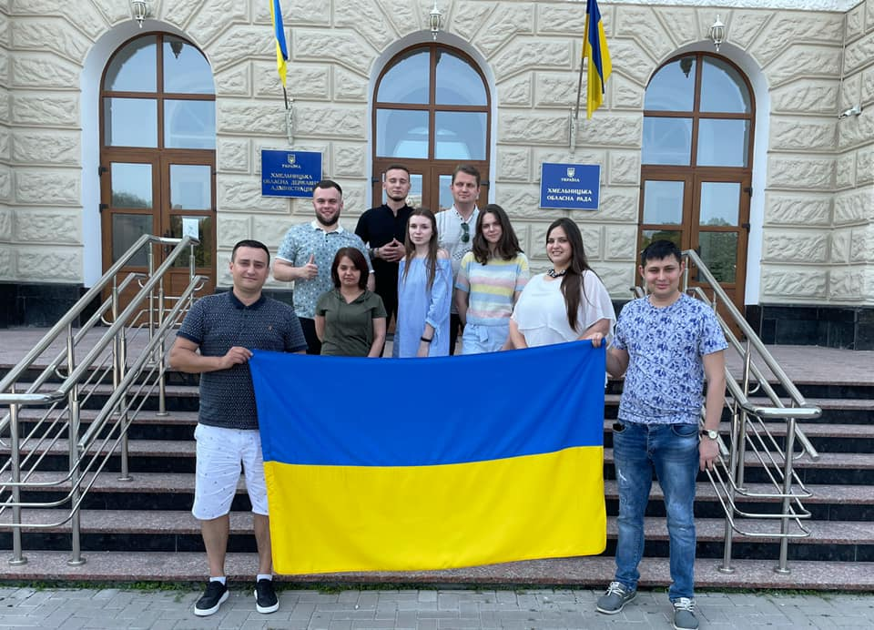
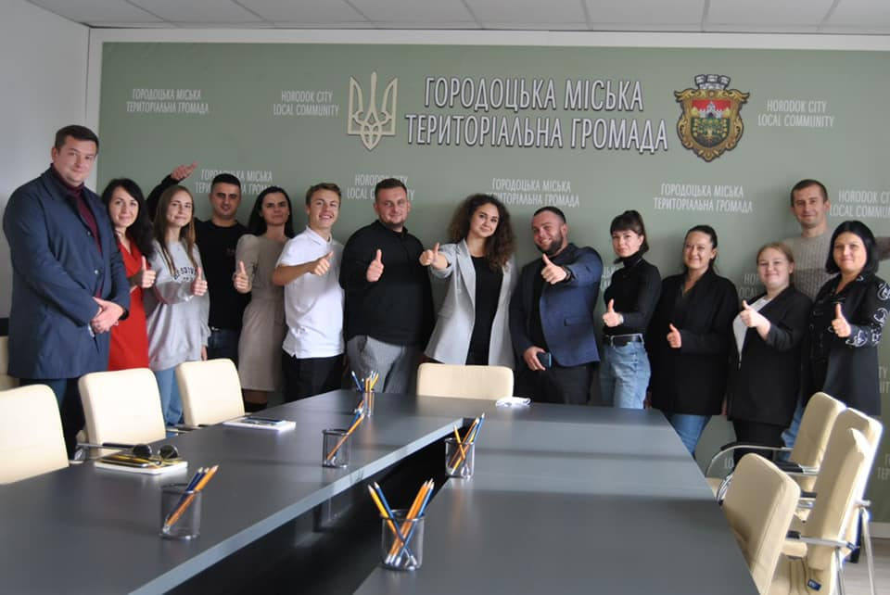
2021

Slide 5
МІСЦЕВІ МОЛОДІЖНІ РАДИ

Slide 6
МІСЦЕВІ МОЛОДІЖНІ РАДИ
На території Хмельницької області є:
60 територіальних громад
Лише 7 ТГ мають створені молодіжні ради
Менше 12%

Slide 7
МІСЦЕВІ МОЛОДІЖНІ РАДИ
ХМЕЛЬНИЦЬКА ТГ
КАМ`ЯНЕЦЬ-ПОДІЛЬСЬКА ТГ
ШЕПЕТІВСЬКА ТГ
ДУНАЄВЕЦЬКА ТГ
СЛАВУТСЬКА ТГ
КРАСИЛІВСЬКА ТГ
ГОРОДОЦЬКА ТГ

Slide 8
МІСЦЕВІ МОЛОДІЖНІ РАДИ
2022 рік – 20 успішних місцевих молодіжних рад
Більше 33% від всієї кількості ТГ Хмельниччини

Slide 9
МОЛОДІЖНА РАДА
ПРИ ХМЕЛЬНИЦЬКІЙ ОБЛАСНІЙ
ДЕРЖАВНІЙ АДМІНІСТРАЦІЇ

